Slide 1
Luyện tập chung (tiết 1)
Thứ … ngày … tháng … năm 2025
Toán

Slide 2
Luyện tập

Slide 3
Đặt tính rồi tính
1
122 x 4 327 x 3 715 : 5 645 : 3
122
327
715
5
645
3
2
1
1
4
3
0
4
2
1
5
4
3
5
1
5
1
0
0
488
981

Slide 4
2
Số
Số đã cho | 12 | 15 | 18
Giảm 3 lần | 4 | ? | ?
Gấp 4 lần | 48 | ? | ?
5
6
60
72
Số lớn | 36 | 40 | 45
Số bé | 9 | 8 | 5
Số lớn gấp mấy lần số bé | 4 | ? | ?
5
9

Slide 5
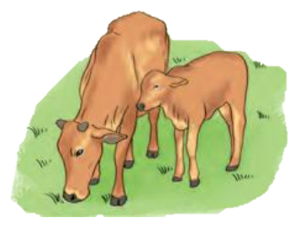
3
Con bê cân nặng 120 kg, con bò nặng gấp 3 lần con bê. Hỏi cả hai con cân nặng bao nhiêu ki-lô-gam?
Tóm tắt
Con bê: 120 kg
Con bò: gấp 3 lần
Cả 2 con: ? kg

Slide 6
3
Con bê cân nặng 120 kg, con bò nặng gấp 3 lần con bê. Hỏi cả hai con cân nặng bao nhiêu ki-lô-gam?
Bài giải
Con bò nặng số ki-lô-gam là:
120 x 3 = 360 (kg)
Cả hai con nặng số ki-lô-gam là:
120 + 360 = 480 (kg)
Đáp số: 480 kg

Slide 7
Vận dụng

Slide 8
Chọn kết quả đúng nhất
a) Kết quả của phép tính 193 – 79 là:
A. 141 B. 113 C. 114
b) Phép tính có kết quả bằng 638 là:
A. 990 - 352 B. 863 - 254 C. 383 + 265

Slide 9
Tạm biệt và hẹn gặp lại

